Slide 1

Term project #2 우주궤도역학
학번:19011169
이름:임진섭

Slide 2
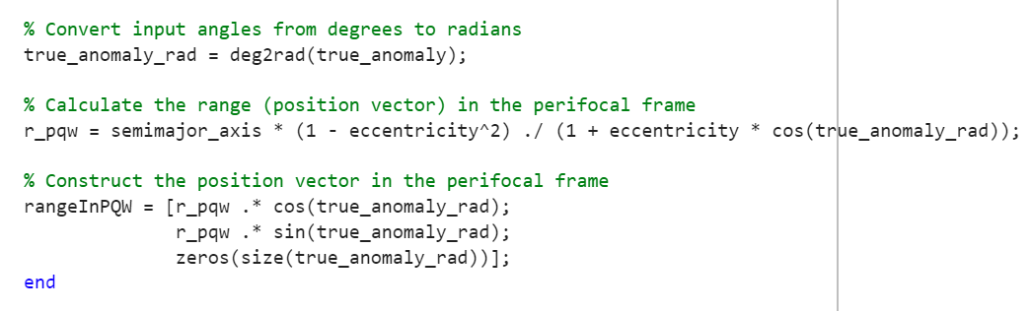
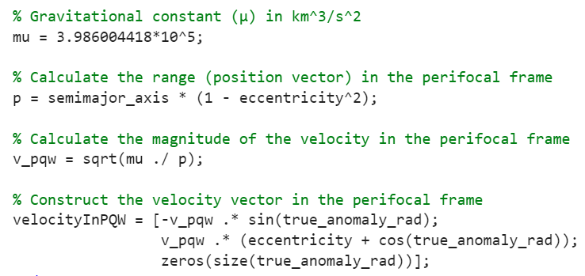
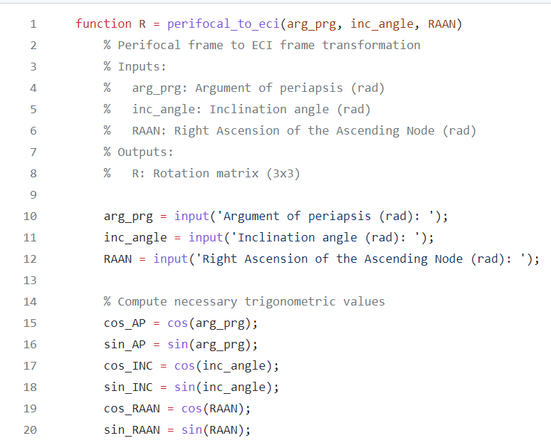
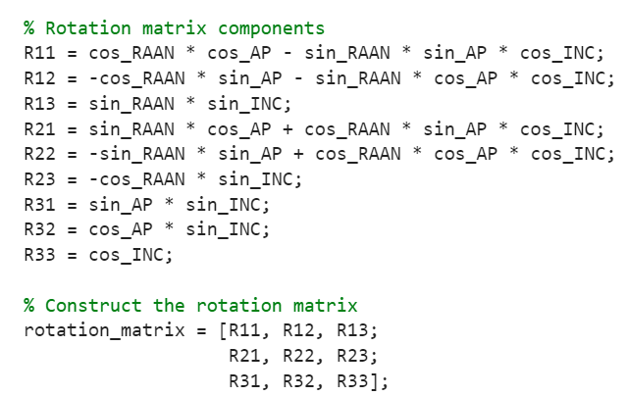
<PQW2ECI, r_PQW, v_PQW>
-PQW2ECI
-r_PQW, v_PQW
for n = 1:1:3
if n == 1
satellite = nav.GPS;
sat_name = 'GPS';
elseif n == 2
satellite = nav.QZSS;
sat_name = 'QZSS';
else
satellite = nav.BDS;
sat_name = 'BDS';
end
앞서 GPS와 QZSS,BDS를 n의 값에 맞게 for문을 돌려 각 nav.mat 값에 맞는 변수들 선정해준다.
또한 각 변수에 들어가야하는 변수들을 선어해주었다.
과제와 강의시간에 다룬 pqw좌표를 eci좌표로 변환해주는 행렬의 각 항을 R이라는 변수로 만들어준뒤 ECI행렬을 완성한다.
최종 Rotation matrix는 다음과 같이 만들어진다.
각 과제와 강의 시간에 다룬 r_PQW와 v_PQW의 공식들을 활용하여 식을 완성해준다. 이때, true anomaly의 값들을 rad값으로 변환해 선언해주는 것을 유의하여 변수 선언과 식을 완성하여 다음과같이 function을 완성해준다.

Slide 3
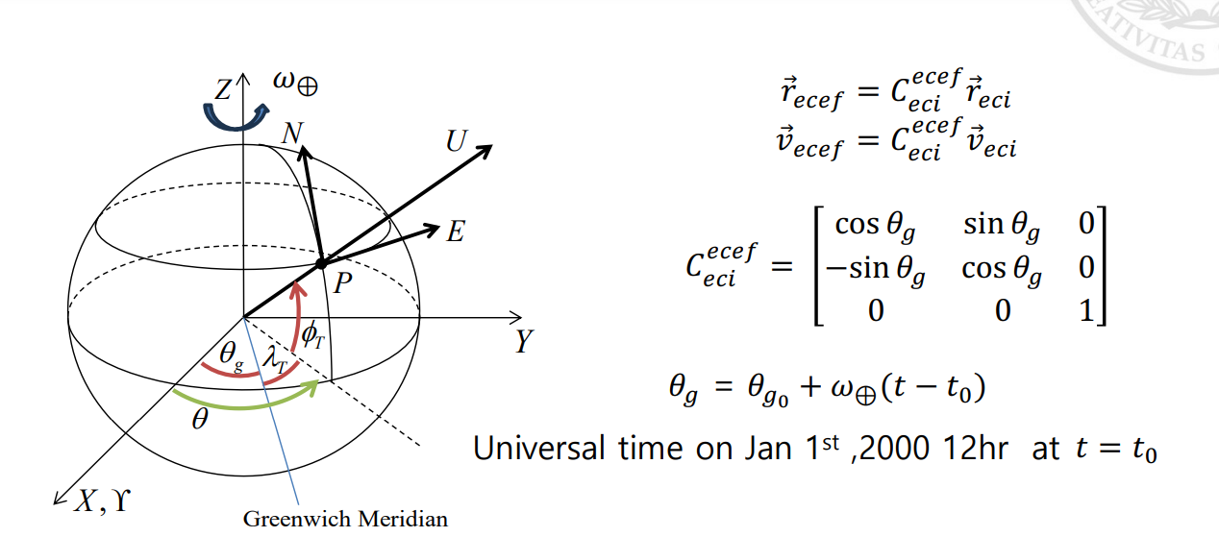
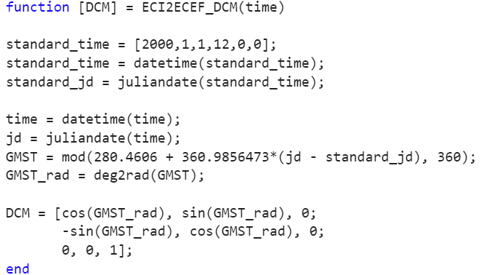
<ECI2ECEF>
ECI -> ECEF로 변환하는 과정의 이론과 코드화 내용이다.
여기서 GMST를 코딩화 하는 과정에서 280.4606은 표준 율리우스 날짜에서의 초기 GMST(theta g0)를 나타낸다. 360.9856473은 GMST의 변화율로 이는 지구의 회전 속도를 별에 상대적으로 표시한 값이다. 결과적으로 360으로 나누어 0에서 359.9999도 사이의 범위에 있도록 값을 보정했다. 여기서 이 범위는 한바퀴를 의미한다.
그래서 나온 GMST값을 rad값으로 변환후 DCM의 각 자리에 대입하여준다.

Slide 4
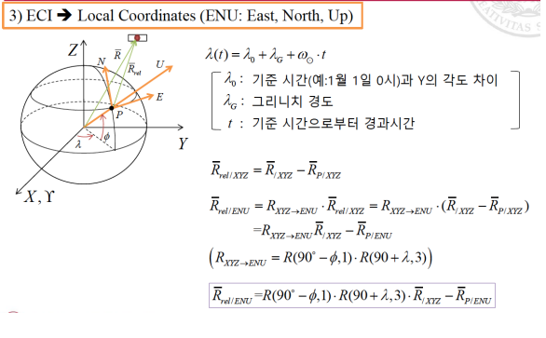
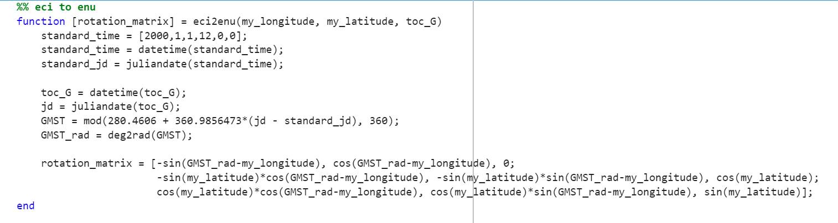
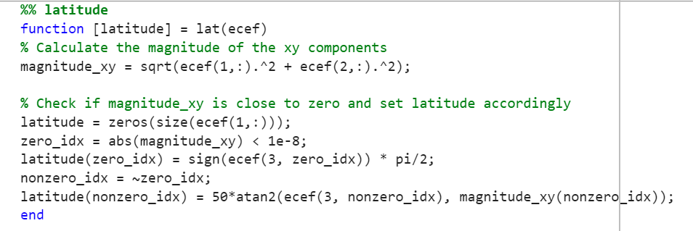
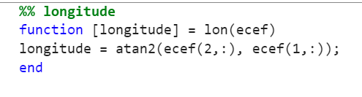
<ECI2ENU>
ECI->ENU로 가는 코드화 과정에서의 이론과 코드이다.시간에 관한 함수를 toc_G로 정의하여 대입하여 주었다
longitude와 latitude를 코드화한 부분이다.
그러나 여기서 latitude의 값이 1보다 작게 나오는 현상이있엇고 tan를 사용하여 구하다보니 범위가 180도로 잡혀 ground track을 구현하는데 어려움이있었다. 그래서 보정함수를 써서 값을 보정하였고 다음과 같은 코드들로 완성했다.

Slide 5
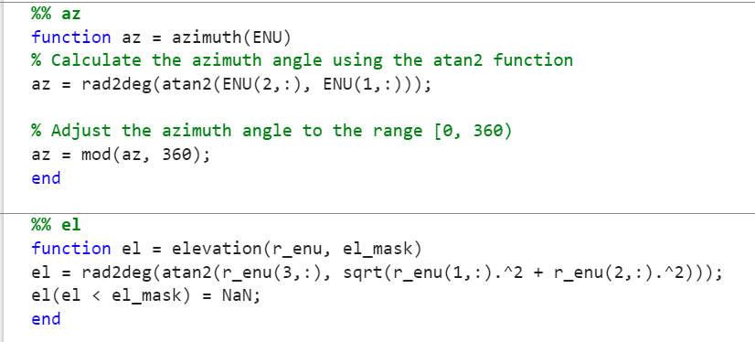
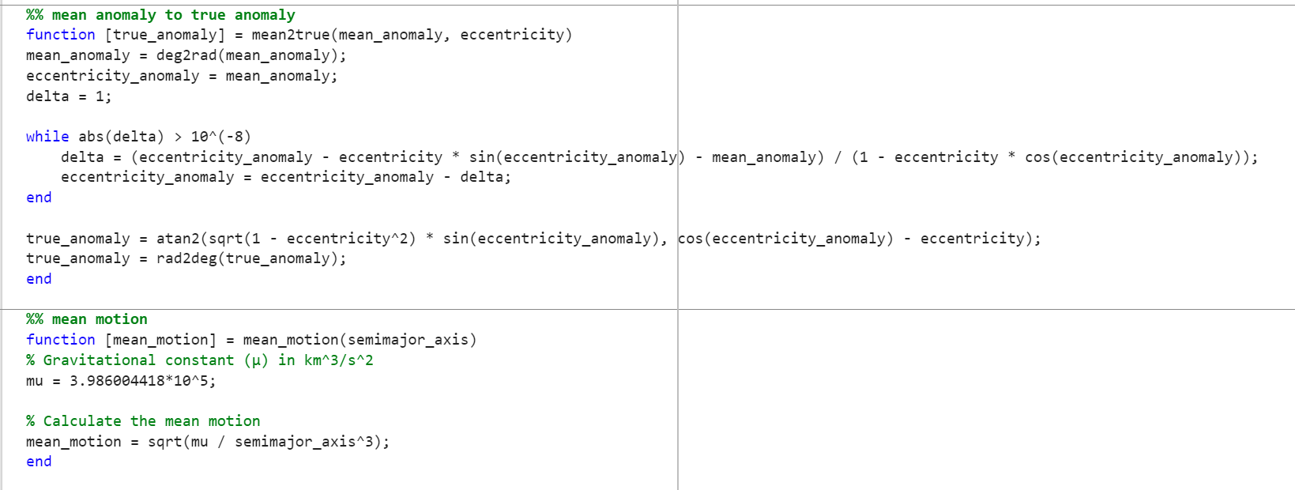
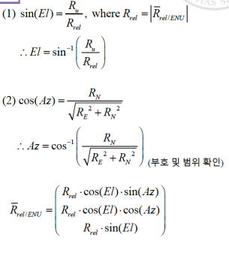
<Az, El, Mean Anomaly, Mean Motion>
AZ와 El을 계산 해주기위해 이론을 코딩화 하였으며, 이미 제출한 과제와 똑같이 코딩화 하였다.
mean motion과 mean anomaly를 true anomaly로 변환해주고 true anomaly를 rad값을 deg값으로 변환해준다. 이렇게해서 각 필요한 변수들의 function들을 완성해주고 ploting을 해준다.

Slide 6
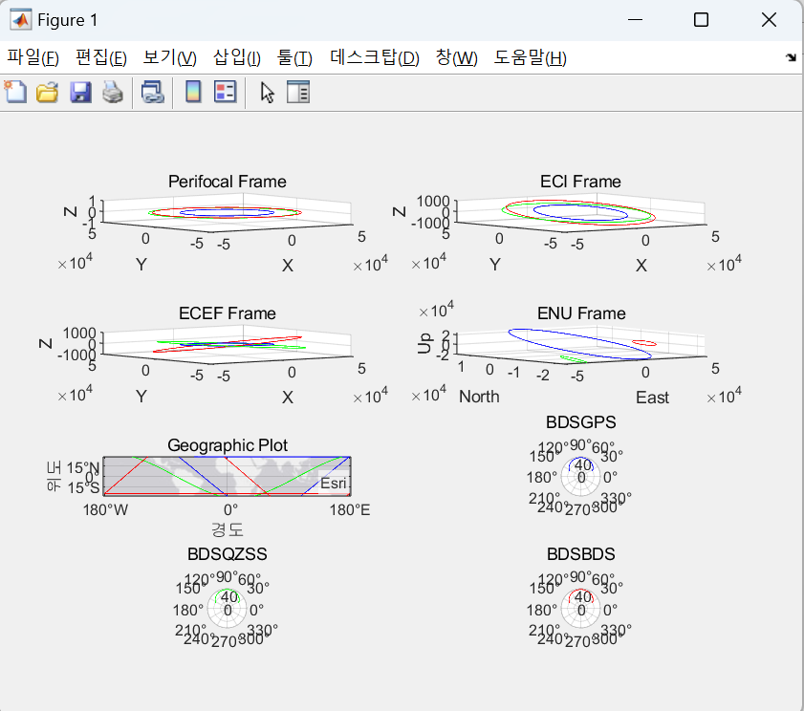
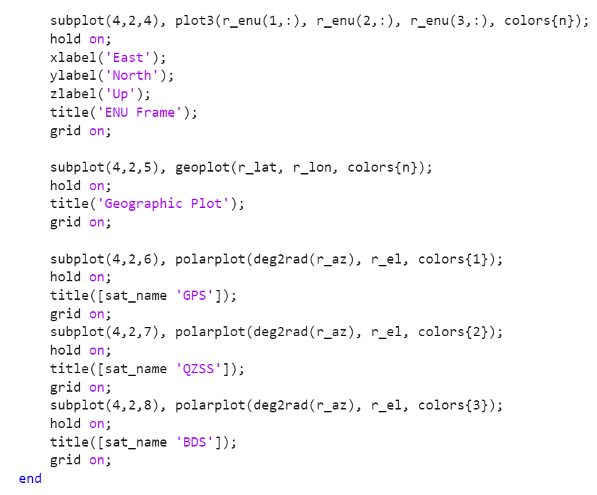
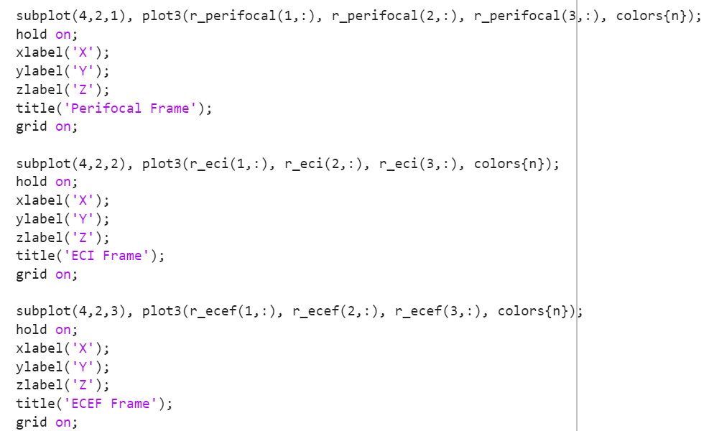
<PLOT>
다음과 같은 경우를 PLOT해 얻을수 있고 PLOT함수는 각 위성의 형태에 맞게 GPS를 BLUE, QZSS를 GREEN, BDS를 RED로 그려주었고 아래에 각 그래프의 PLOTING함수이다.

